Slide 1
Fuzzy cognitive
maps for artificial emotions forecasting
Douglas Chalegre

Slide 2
INTRODUÇÃO
“Emotions play a critical role in human’s way of reasoning and its decisionmaking activities. In other words, emotions have a critical impact over intelligence.”

Slide 3
“According to [15], affective forecasting studies have shown that people are biased in making both random and systematic errors when anticipating their own future emotional states. Given this level of divergence between anticipated and experienced reactions, it is worth examining computational methods to avoid those issues.”

Slide 4
Aplicação da tecnologia
Reconhecimento de emoções de medo para sistemas de vigilância baseados em áudio
Detecção de emoções em um call center de emergências
Diagnostico semi automático de doenças psiquiatricas
Detecção de estados emocionais em jogos de computador que utilizam conversação

Slide 5
CONTEÚDO DA APRESENTAÇÃO
01
02
03
04
THEORETICAL BACKGROUND
Bases teóricas do artigo
FCM
Fuzzy cognitive maps
FCM-based emotion forecasting system
Propõe FCM como uma técnica de previsão de emoção
CONCLUSÂO

Slide 6
01
THEORETICAL BACKGROUND
Base Teórica

Slide 7
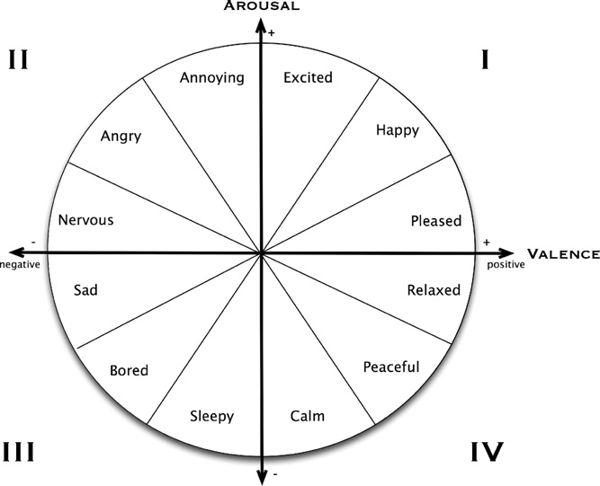
CONCEITOS CHAVE
SOFT COMPUTING
THAYER’S EMOTION MODEL
É uma área emergente da ciência da computação que diferente da computação tradicional, é tolerante a imprecisão, incerteza, verdade parcial e aproximações. Trabalha com modelos aproximados para fornecer solução a problemas complexos.
O modelo é baseado na análise de humor como um conceito biopsicológico. As emoções são definidas em categorias de acordo com sua positividade vs negatividade, e quão excitante vs quão calmante. As emoções são divididas em 4 quadrantes do plano cartesiano sendo valencia (x) e excitação (y). A origem marca a ausência de emoção

Slide 8
FUZZY COGNITIVE MAPS
PROPOSTA DA PESQUISA
é um mapa cognitivo no qual as relações entre os elementos de uma "paisagem mental" podem ser usadas para calcular a "força do impacto" desses elementos.
A proposta é criar um link entre os FCM (Fuzzy cognitive maps) e o Thayer’s emotion model para criar um framework emocional e uma arquitetura para sistemas emocionais

Slide 9
02
FCM
Fuzzy Cognitive Maps

Slide 10
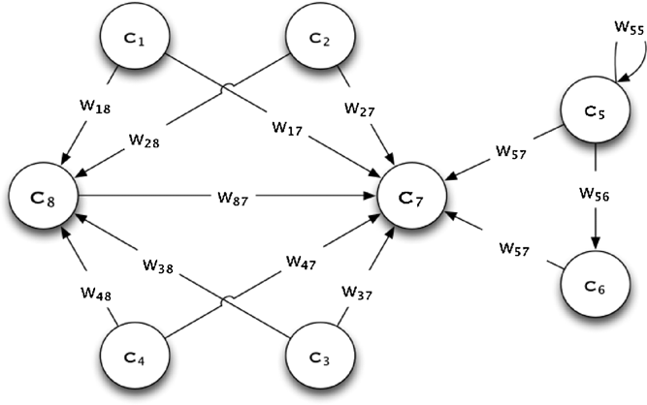
FUNDAMENTOS DOS FCMs
Os nós de um FCM são representantes de eventos, investimentos, riscos, componentes físicos etc.
Os relacionamentos entre os nós são representados por arestas diretas. Uma aresta ligando dois nós, modela a influência casual da casual variável de efeito.
FCMs são “signed fuzzy weighted digraphs”, geralmente envolve feedback, consistido dos nós indicando os fatores mais relevantes de um ambiente de decisão; e as arestas entre esses fatores representa o relacionamento entre eles.
De um ponto de vista de IA, FCMs são sistemas fuzzy-neurais de aprendizado supervisionado, assim sendo, quanto mais informação disponível para modelar o problema, mais o sistema aprimora a sua própria adaptação e chega a uma solução.
Figura ilustrativa de um FCM

Slide 11
03
FCM’s AS EMOTION FORECASTING SYSTEM
O autor propõe um esquema baseado em FCM para que futuras pesquisas possam usa-la para prever emoções

Slide 12
ARQUITETURA
A arquitetura é composta por três camadas (layers). O input layer coleta a informação do ambiente, a fonte de informação pode ser sensores, outros sistemas etc
A hidden layer representa um sub-grafo FCM para conectar a camada de input com a camada de output. Essa camada processa os inputs e é composta por diversos nós com influência direta sobre a valência ou a excitação. Geralmente informações externas não tem um impacto direto sobre a excitação ou valência, mas, essa camada transforma os conceitos da camada de input em conceitos com influência direta sobre a valência ou excitação
A output layer é composta por alguns nós (excitação e valência). De acordo com o modelo de Thayer’s, esses são os conceitos necessários para determinar as emoções.

Slide 13
04
CONCLUSÃO
Considerações finais

Slide 14
CONCLUSÃO
DÚVIDAS
Levando em consideração a importância das emoções em relação ao comportamento humano e na tomada de decisão, foi criado nesse artigo o design de um modelo de predição de emoção e, Thayer’s emotion model foi proposto.
Este trabalho apresenta e exemplifica um sistema de predição emocional baseado em FCM.
Construção dos FCM
Dinâmica de funcionamento dos FCM’s
A parte de experimento ilustrativo
Qual exatamente é o dado necessário da input layer para que o FCM possa processar na hidden layer

Slide 15
FIM!
Douglas Chalegre
Grupo de estudos Inteligência Artificial
Centro Universitário Tiradentes
Maceió, Alagoas
11/02/2020

